Slide 1

Vorstellung Apache Cassandra

Slide 2
Agenda
Intro
Architektur und Betrieb
Partitionen
Vorgehensweise Modellierung

Slide 3
Vorstellung Cassandra
Intro

Slide 4
Was ist Cassandra?
Ein NoSQL-Datenbank
Anfänge entstanden bei Facebook
Big Data, zeilenorientiert
Für uns wohl besonders interessant für Zeitreihen

Slide 5
Wer steckt dahinter?
Cassandra ist open source
Betreut durch Fa. Datastax
  Liefern auch eine kostenpflichtige Version aus
  Schulungen, Online-Präsentationen
Natürlich bevorzugt auf professionellen Betriebssystemen

Slide 6
Das CAP-Theorem
CAP steht als Abkürzung von „Constistency, Availability, Performance“
CAP-Theorem: „von diesen 3 Anforderungen können max. 2 befriedigt werden“
Relationale Datenbanken: nur C
  Bei A und P bestenfalls mittelprächtig
Bei Cassandra: A und P
  Eventual Consistency

Slide 7
Vorstellung Cassandra
Architektur und Betrieb

Slide 8
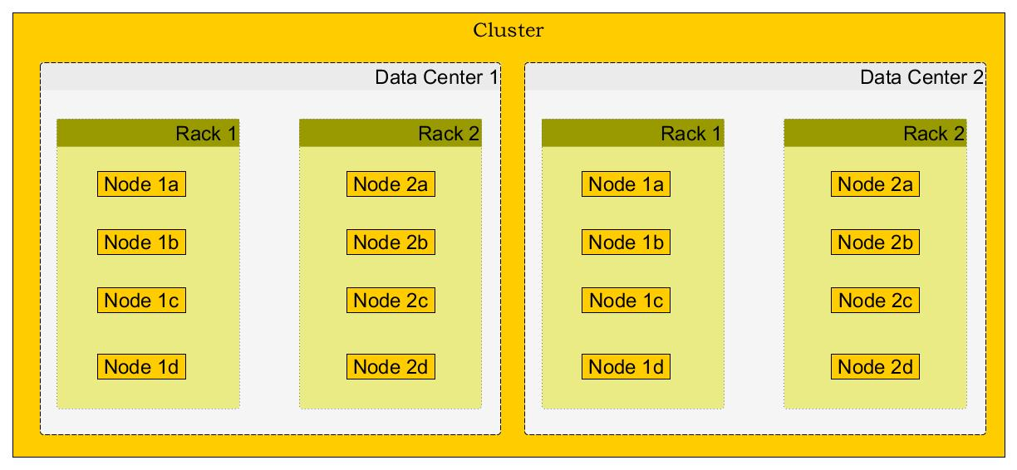
Aufbau Cluster
Die Data Center können auf verschiede-nen Kontinenten betrieben werden
  Performance-Gewinn

Slide 9
Aus Datei cassandra.yaml
# Cassandra storage config YAML
# NOTE:
# See http://wiki.apache.org/cassandra/StorageConfiguration for
# full explanations of configuration directives
# /NOTE
# The name of the cluster. This is mainly used to prevent machines in
# one logical cluster from joining another.
cluster_name: 'Test Cluster'
Das reicht, damit sich die
Knoten eines Clusters finden

Slide 10
Ring-Architektur
Die Knoten eines Data-Centers sind ringförmig angeordnet
  Nach Belieben erweitern / reduzieren
Es gibt keinen Master
Request-empfangender Knoten wird „Coordinator“
Datenabgleich irgendwann („eventual consistency“)
Protokoll: „Gossip“

Slide 11
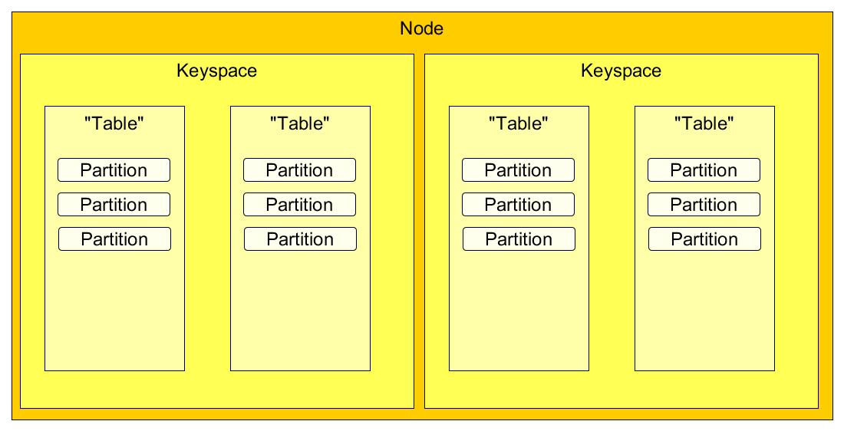
Innerhalb eines Knotens

Slide 12
Innerhalb eines Knotens
Keyspace: ≈ Schema
  Aber obligatorisch
Table: heißt nur wegen Konvention so
  Eigentlich nur eine List<Partition>
Partition: nicht wirklich Zeile
  Sind eigentlich nur eine Map<Map>
  Äußere Map: Partition Key
  Rest: Key-Value-Paare

Slide 13
Vorstellung Cassandra
Partitionen

Slide 14
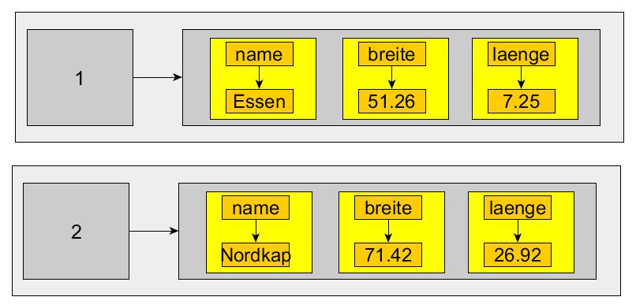
Einfache Partitionen
create table weatherstation (
id int,
name text,
geo_breite float,
geo_laenge float,
primary key(id));
Key
Value
Cells
Partition
Partition
Key

Slide 15
Partitionen
Die Partition ist die kleinste Speichereinheit in Cassandra
  Eine Partition wird vollständig auf einem Knoten gespeichert
Suchen möglichst so gestalten, dass nur nach einer Partition gefragt wird

Slide 16
Daten einfügen / lesen
Kommandozeilen-Tool CQLSH
  Python-Addon muss installiert werden für Auto-Completion
cqlsh:weather> insert INTO weatherstation (id , name ,
geo_breite , geo_laenge ) values (1, 'Essen', 51.26, 7.25);
cqlsh:weather> insert INTO weatherstation (id , name ,
geo_breite , geo_laenge ) values (2, 'Nordkap', 71.42, 26.92);
cqlsh:weather> select * from weatherstation ;
id | geo_breite | geo_laenge | name
----+------------+------------+---------
1 | 51.26 | 7.25 | Essen
2 | 71.42 | 26.92 | Nordkap
(2 rows)
cqlsh:weather>

Slide 17
Primärschlüssel
Primärschlüssel :=
Partition Key Columns
+ Clustering Key Columns
Hash-Algorithmus für Partition Key Columns => Partition Key => Speicherort auf Festplatte
Clustering Columns später

Slide 18
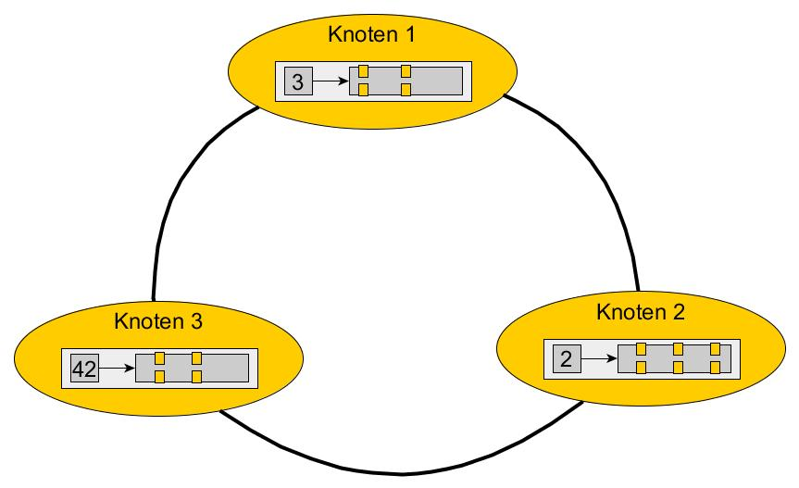
Speicherung im Cluster

Slide 19
Speicherung im Cluster
Cassandra verteilt die Daten im Cluster
Eine WHERE-Klausel, die Spalten außerhalb des Primärschlüssels enthält, müsste daher alle Knoten aufsuchen
  Strafe: große Laufzeit
  Daher Cassandra so designed, dass das nicht möglich ist

Slide 20
Upserts
Die Partition Keys legen mit einem Hash-Algorithmus den Speicherort fest
  Knoten
  Platz auf der Festplatte
Bei einem Insert bzw. Update ginge es auf Kosten der Laufzeit, die Existenz zu prüfen
  Wäre „Lesen vor Schreiben“ statt „Schreiben“
Insert oder Update nicht unterscheidbar
  Mit Ausnahmen, die aber zu Lasten der Laufzeit

Slide 21
Zeilenorientierte Datenablage
create table temperatures (
station text,
datum date,
temperature float,
Windspeed float,
primary key ((station), datum)
);
Partition
Key(s)
Clustering
Column(s)

Slide 22
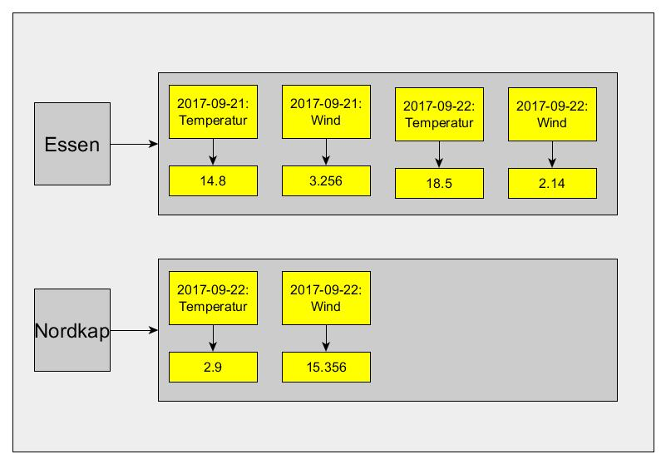
Spaltenorientierte Datenablage
Station | Datum | Temperatur | Wind
Essen | 2017-09-21 | 14.8 | 3.256
Essen | 2017-09-22 | 18.5 | 2.14
Nordkap | 2017-09-22 | 2.9 | 15.35

Slide 23
Zweck Clustering Columns (1):
Dynamische Erweiterung
Dynamische Erweiterung der zusammenhängenden Informationen
Vor allem für Zeitreihen

Slide 24
Zweck Clustering Columns (2):
Eindeutigkeit schaffen
Es kann wegen der Upsert-Eigenschaft zu unerwünschtem Überschreiben kommen.
Häufigste Ursache dafür ist, dass der Primärschlüssel nicht weit genug definiert ist
Dann muss man die Spalten, die die Eindeutigkeit herstellen, als Clustering Columns ergänzen

Slide 25
Zweck Clustering Columns (3):
Sortier-Reihenfolge
Sortierungen oder Größer/Kleiner-Suchen gehen nur über die Clustering Columns
Alle Clustering Columns haben Sortierung, default ascending
Performance-Vorteil: die Sortierung muss nur 1 mal beim Schreiben beachtet werden

Slide 26
Referenzielle Integrität
Gibt es bei Cassandra nicht
Zur Erlangung einer optimalen Performance Modell soweit wie möglich denormalisieren
  „in ancient times, disk memory was more expensive than time. This is the only reason why normalization was invented. Today the time of our impatient users is a much more expensive resource. We should not care about disk memory.“

Slide 27
Referenzielle Integrität
Deshalb: die Tabellen einer Cassandra-Instanz bilden keine Entitäten ab, sondern Queries.

Slide 28
Vorstellung Cassandra
Vorgehensweise
bei der
Modellierung

Slide 29
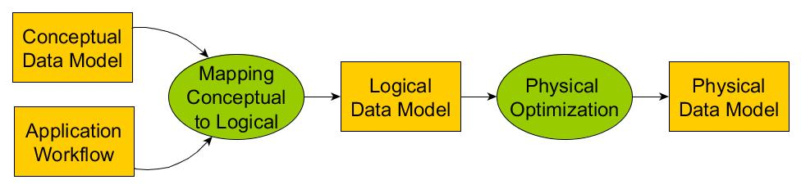
Vorgehensweise

Slide 30
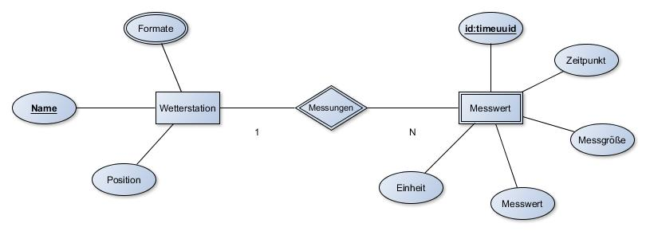
Vorgehen #1:
Konzeptionelles Modell
Unabhängig von Technik
Verständnis für die Domain gewinnen
Erörterung mit Anwendern, POs
Bild zeigt nicht alle Möglichkeiten der Chen Notation

Slide 31
Vorgehen #2:
Workflow
Aus dem Workflow ergeben sich die Queries
Diese werden später die Tabellen in Cassandra
POs sollten die Queries formulieren

Slide 32
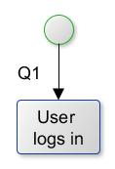
Vorgehen #2:
Workflow
Q1: find User by credentials

Slide 33
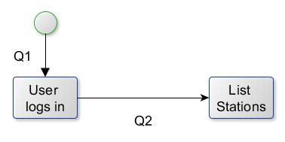
Vorgehen #2:
Workflow
Q1: find User by credentials
Q2: List Station Names

Slide 34
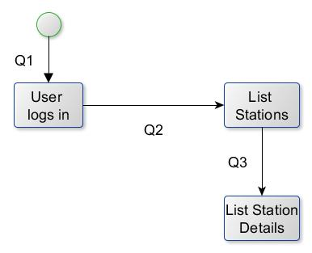
Vorgehen #2:
Workflow
Q1: find User by credentials
Q2: List Station Names
Q3: List Detail Informations of a Station

Slide 35
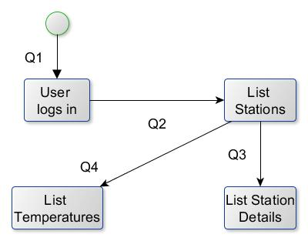
Vorgehen #2:
Workflow
Q1: find User by credentials
Q2: List Station Names
Q3: List Detail Informations of a Station
Q4: List Temperatures of a station from last 2 weeks

Slide 36
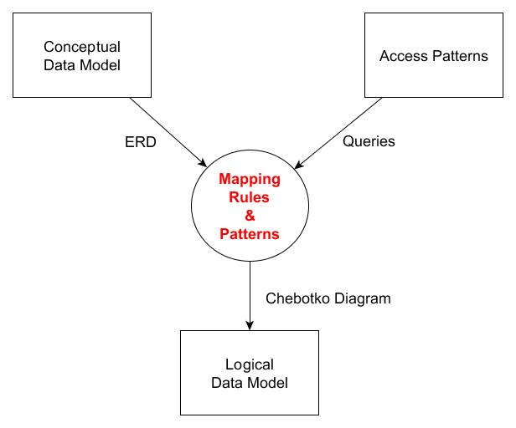
Vorgehen #3: zum logischen Datenmodell
Mit nahezu arithmetischem Regelwerk ERD und Queries in logisches Modell überführen

Slide 37
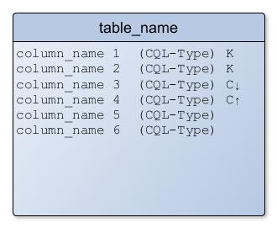
Vorgehen #3:
Chebotko-Diagramme
2 Partition Columns, 2 Clusterung Columns, 2 normale Columns
Es gibt aber noch einiges mehr

Slide 38
Vorgehen #3:
Abbildungsregeln
Entities und Relationen ermitteln
Attribute für Suche nach Gleichheit (=)
  => Partition Key Columns
Attribute für Suche nach ungleich (<, >)
  => Clustering Key Columns
Sortierung festlegen
  => Pfeilrichtung
Schlüsselattribute
  => Eindeutigkeit

Slide 39
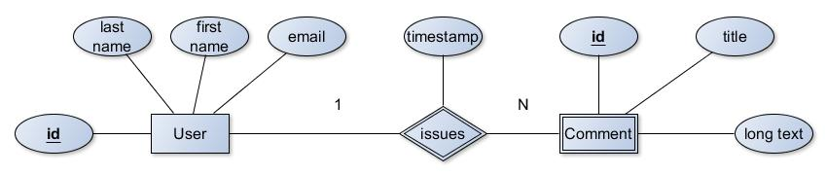
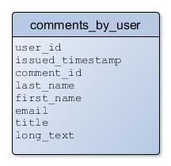
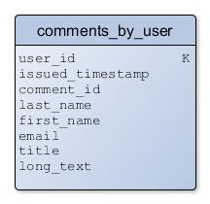
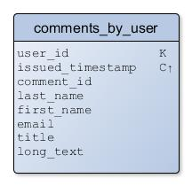

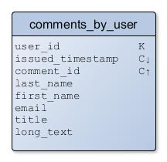
Vorgehen #3:
Schritt für Schritt
Query: user_id = ? and issued_ts > ? order by issued_ts desc
Mapping-Regeln
1
→2
→3
→4
→5

Slide 40
Vorgehen #4:
Physikalische Optimierungen
Mögliche Probleme analysieren und lösen:
  Partition size
  Data redundancy
  Data consistency
  Application-side joins
  Referential integrity
  Transactions
  Data Aggregation
Führe ich jetzt hier nicht alle vor

Slide 41
Vorgehen #4:
Partitionsgröße
Größe einer Partition bis Cassandra 2.0 auf 100MB beschränkt, ab 2.1 mehr
  Trotzdem vermeiden, dass es zu häufig so groß wird
Anzahl Zellen limitiert
Für Beides gibt es Formeln, wie man das abschätzen kann
  Bei Anwendung dieser Formeln auch mal eine DOS-Attacke bewerten

Slide 42
Vorgehen #4:
Partitionsgröße beschränken
:= Partition Key um Spalten erweitern:
  Existierende Spalte aus der Tabelle
  Künstliche Spalte ergänzen (z.B. größeres Zeitraster, Initialen (?))
  Künstliche „Bucket“-Spalte, z.B. 100 Einträge pro Bucket
Gleichmäßige Verteilung der Partitionsgrößen anstreben

Slide 43
Vorgehen #4:
Datenkonsistenz
Die Denormalisierung bewirkt, dass alle Informationen auf mehrere Tabellen verteilt werden
Jedes Insert, Update, Delete muss durch alle betroffenen Tabellen durchexerziert werden
Verantwortung des Programmierers
  Have a documented plan!
  Ein Update an einer Tabelle kann an einer anderen ein Delete, gefolgt von Insert, bedeuten

Slide 44
Vorgehen #4:
Datenkonsistenz mit Batches
BEGIN BATCH
INSERT INTO comments_on_movie (…);
INSERT INTO comments_by_user (…);
. . .
APPLY BATCH;
Begriff „Batch“ vielleicht etwas irreführend
  Nicht für Bulk-Operations gedacht
Das ist aber noch keine Transaktion!
  Client darf lesen, auch wenn batch noch nicht fertig ist

Slide 45
Vorgehen #5: physikalisches Modell
Im Prinzip springt erst hier eine Menge von CREATE TABLE-Statements heraus

Slide 46
Vorstellung Cassandra
Zum guten Schluss

Slide 47
Anwendungsfälle
Anwendungsfall | Beispiel
Produktkataloge und Play-Lists | Sammlung von Dingen
Internet of Things | Sensordaten (Zeitreihen)
Messaging | Mails, Logs, alerts, Kommentare, ...
Empfehlungen Vorgehensweise | Trendanalysen
Betrugserkennung | Daten-Muster
Und für uns: vor allem Zeitreihen
  Meteorologische Daten
  Marktpreiskurven
  Verbräuche

